Slide 1


بناء موقعك الشخصي الأول
خطة تعلم HTML عبر 5 محاضرات
دورة تطوير الويب الأساسية

Slide 2





تاسك المحاضرة 1:
المطلوب
محتويات المحاضرة 1
تنفيذ الكود الذي بالصفحة التالية ويشمل التالي:
مقدمة: ص 2-11
,
,
.
,
هيكلة: ص 12-39
إنشاء صفحة HTML أساسية مع هيكل صحيح
استخدام عناصر تنسيق النص المختلفة
إضافة محتوى تعليمي مع أسئلة متعددة الخيارات
تطبيق تنسيق للنصوص والفقرات
استخدام الرموز الرياضية والكيميائية بالأس العلوي والسفلي
النصوص: ص 40-61
,
,
معلومات التسليم
موعد التسليم: أسبوع من تاريخ المحاضرة
المطلوب: ملف HTML

Slide 3
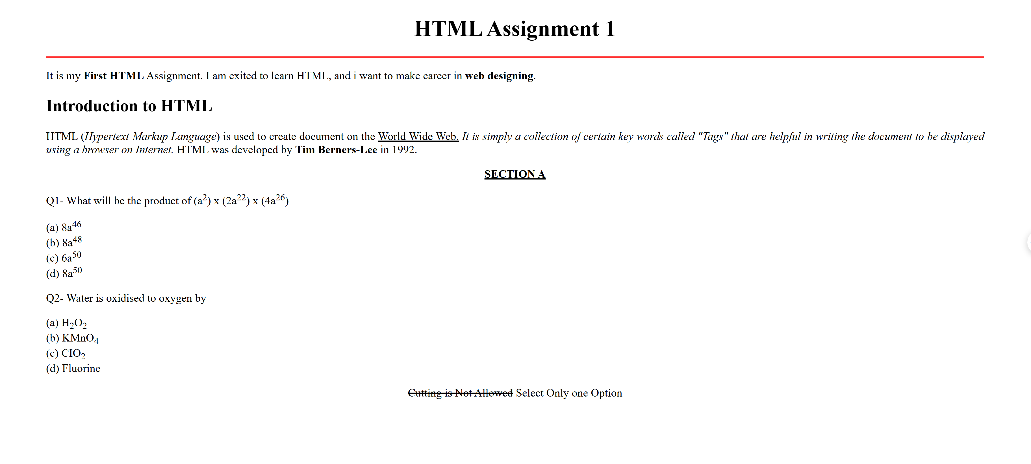
تاسك المحاضرة 1:

Slide 4

تاسك المحاضرة 2:

Slide 5
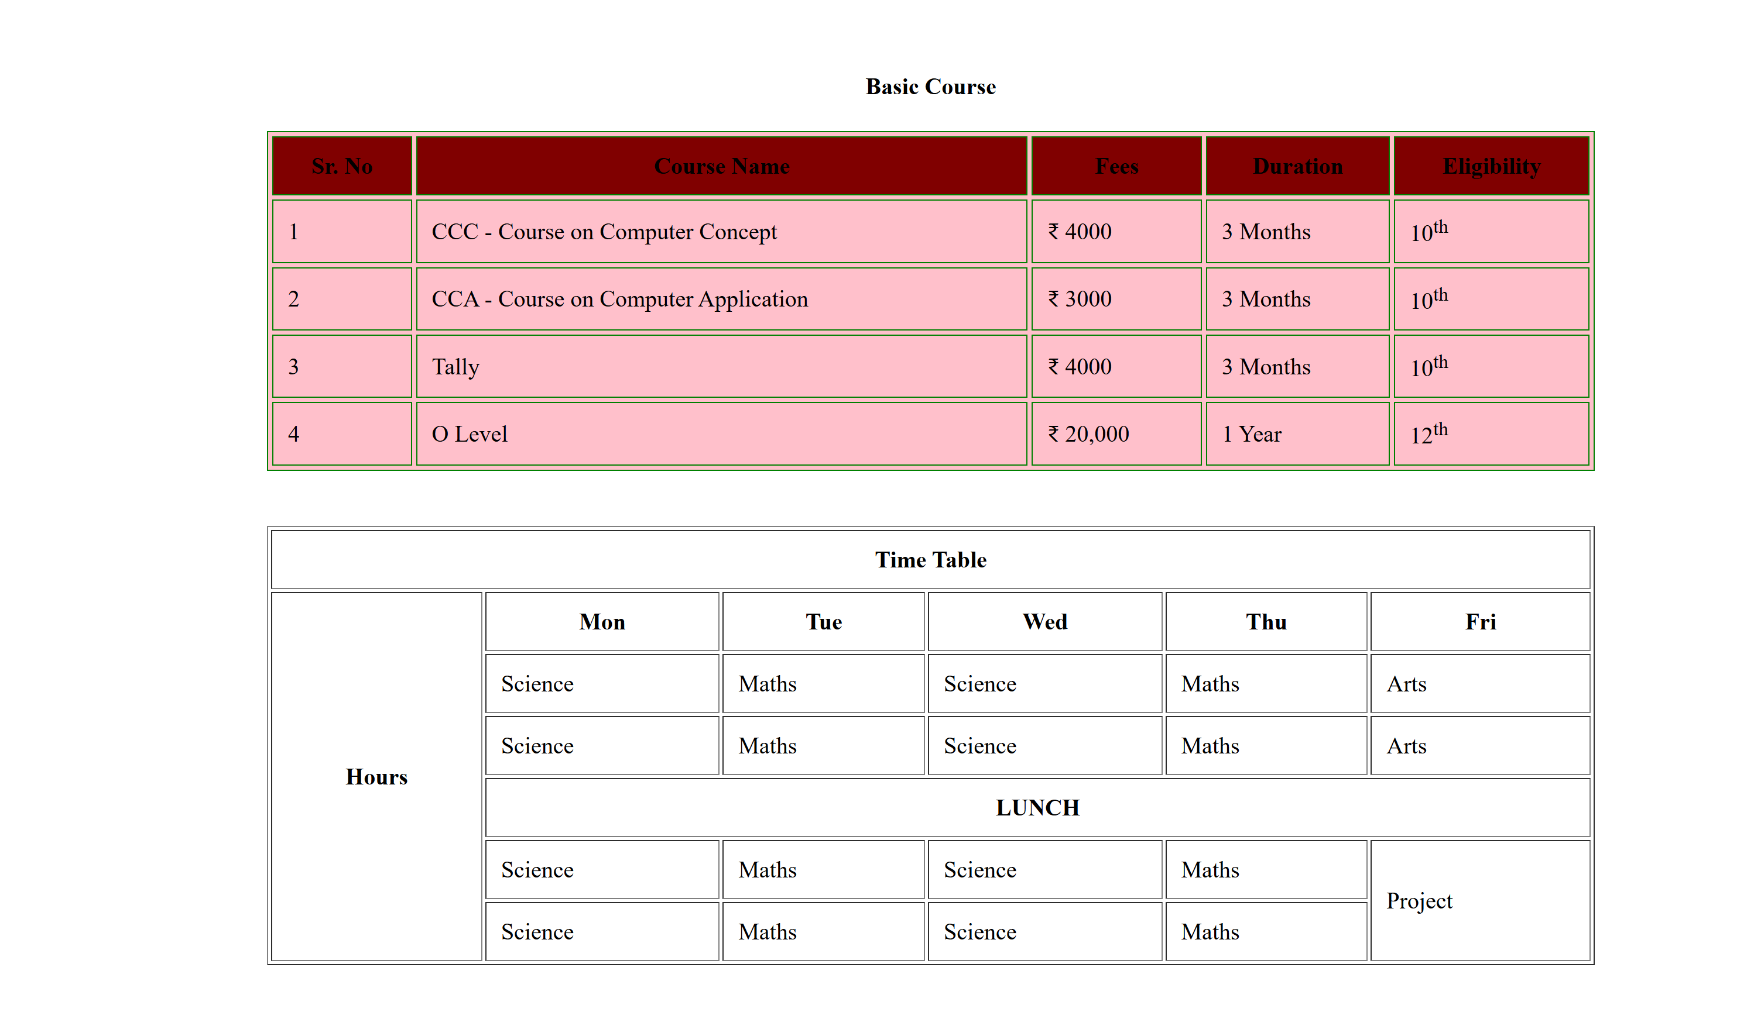
تاسك المحاضرة 3:

Slide 6

تاسك المحاضرة 4:

Slide 7
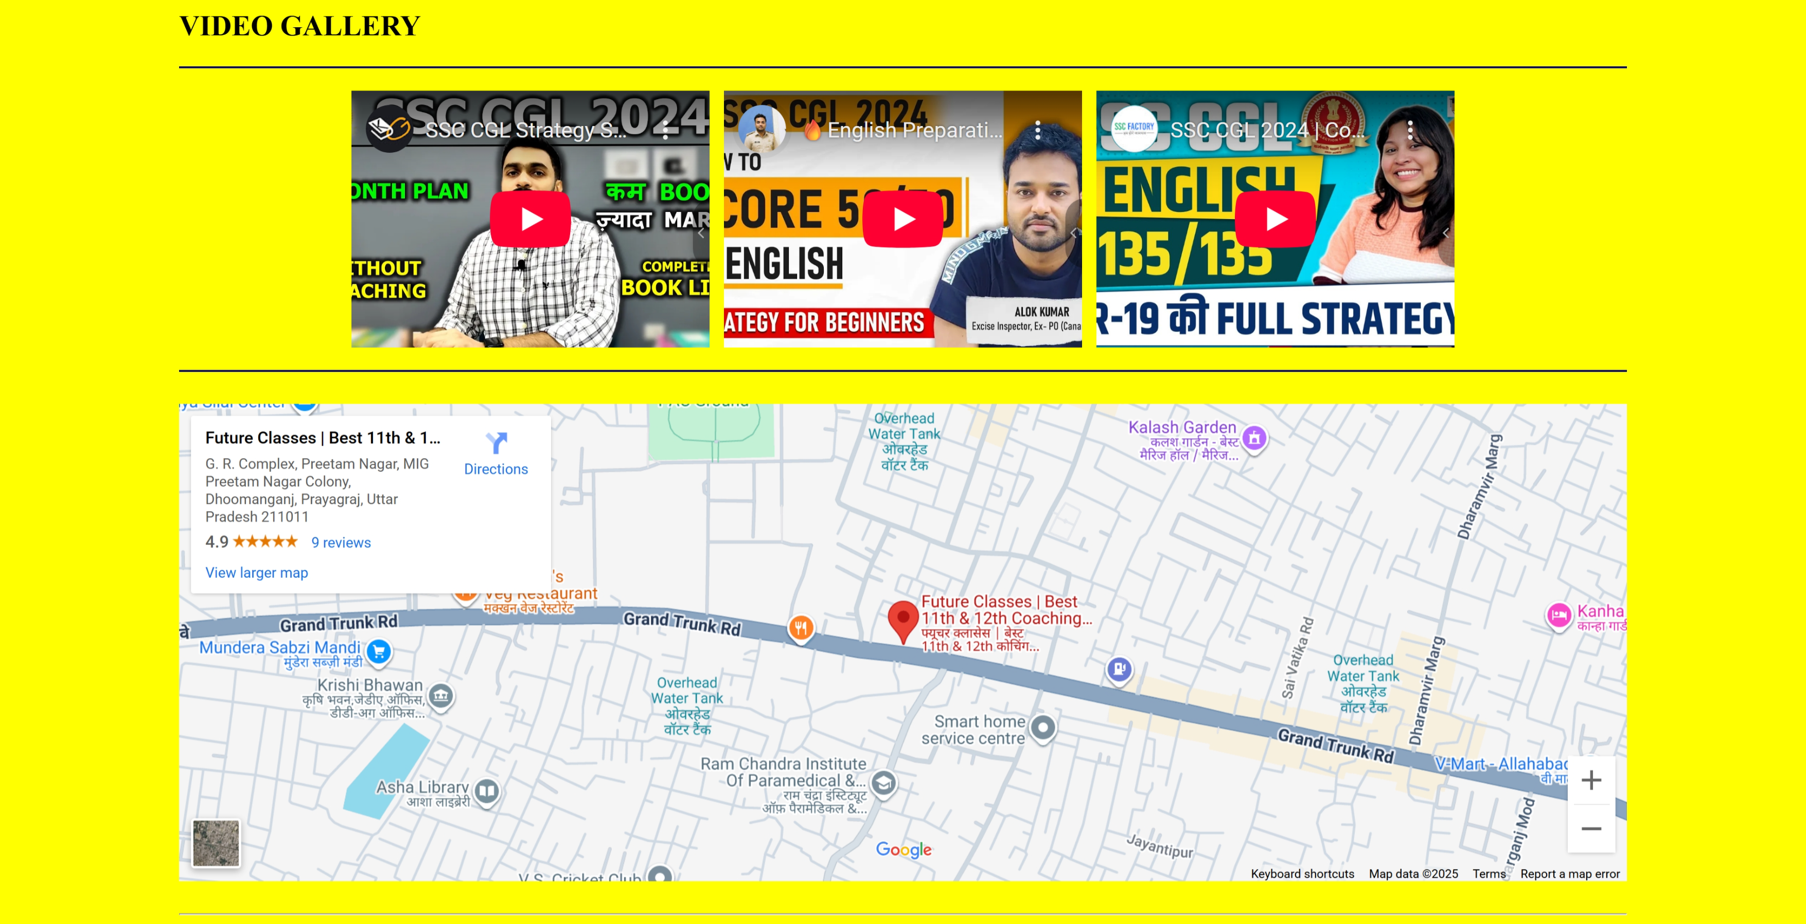
تاسك المحاضرة 5:

Slide 8
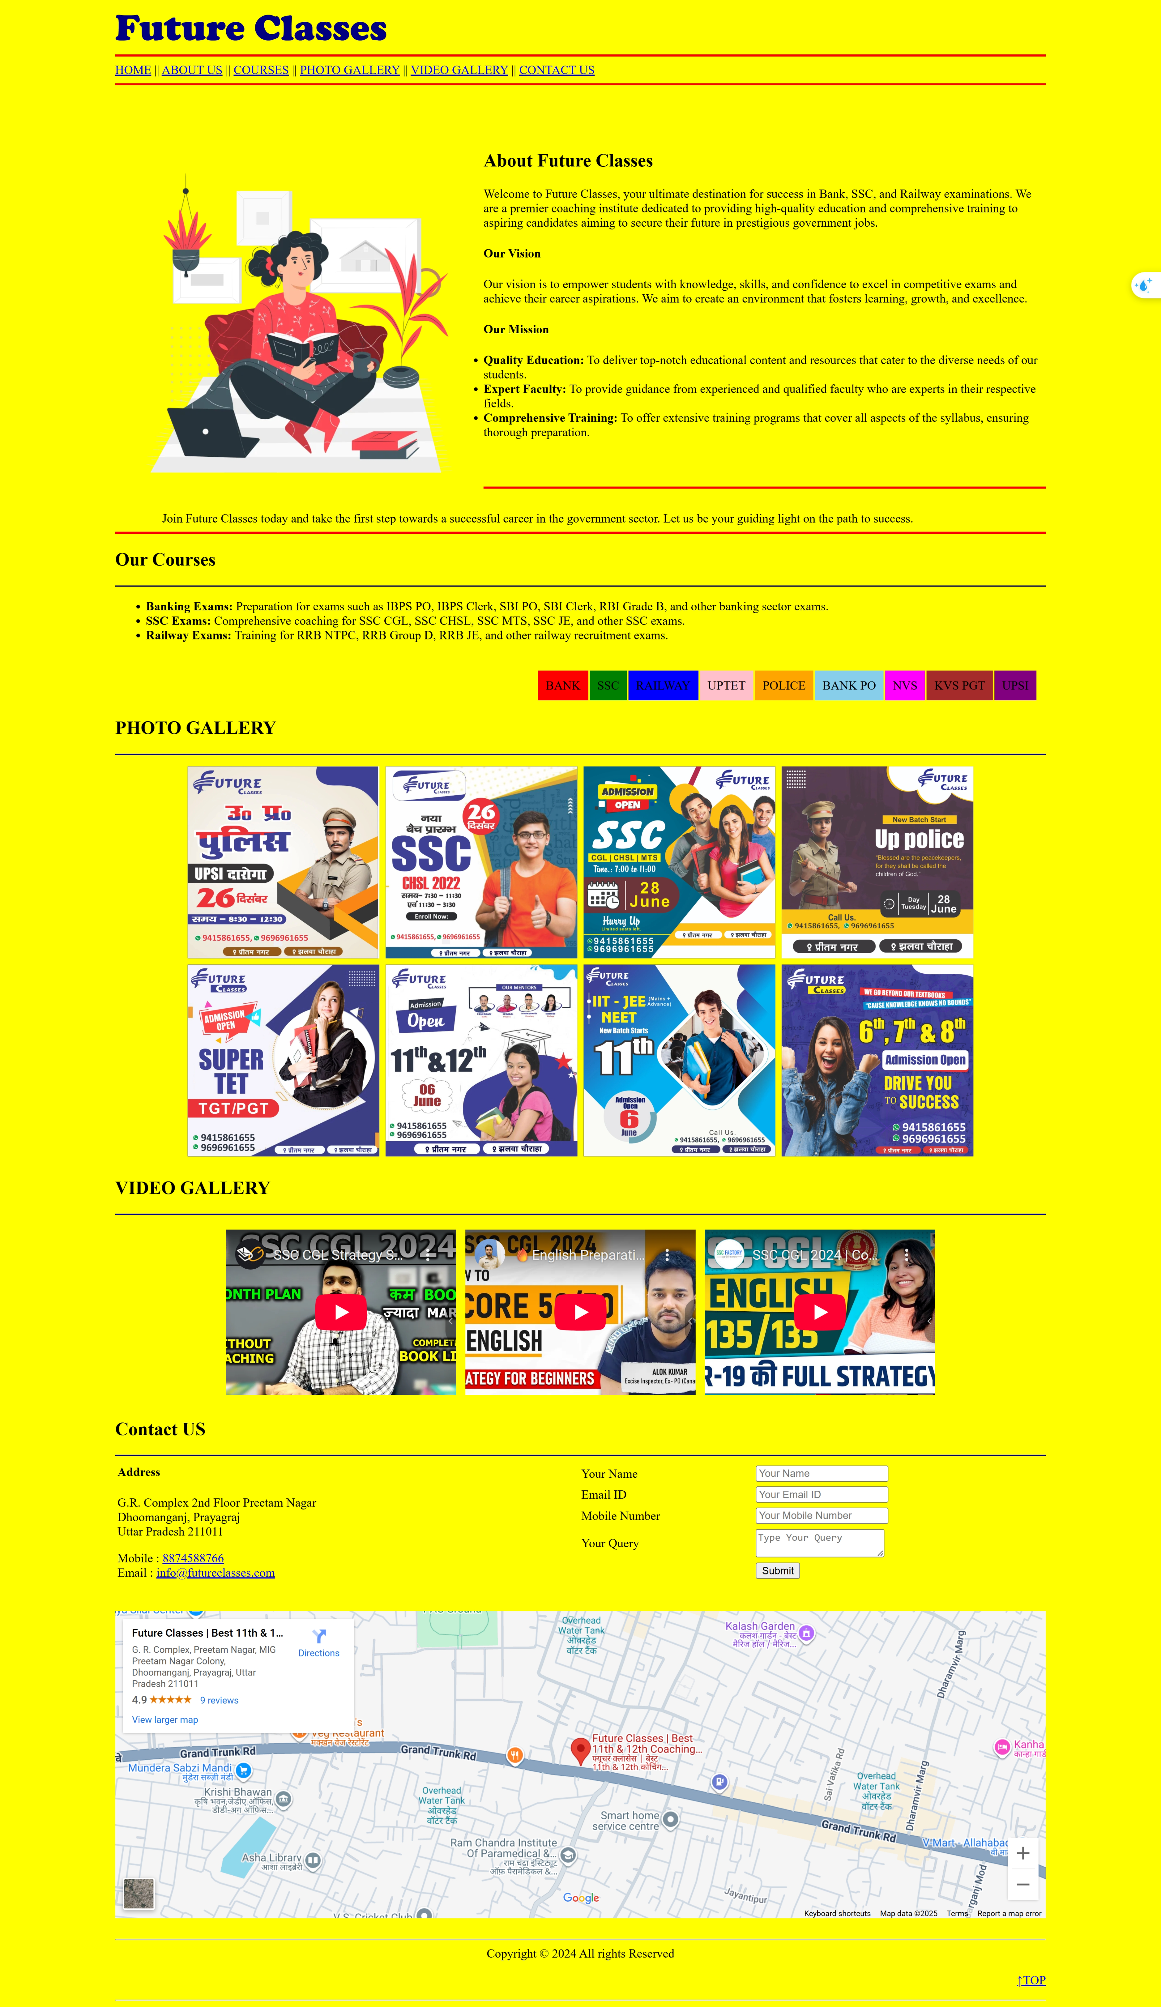
تاسك النهائي :

Slide 9
خطة تاسكات ,css
خطة تعلم css عبر 7 محاضرات
دورة تطوير الويب الأساسية

Slide 10
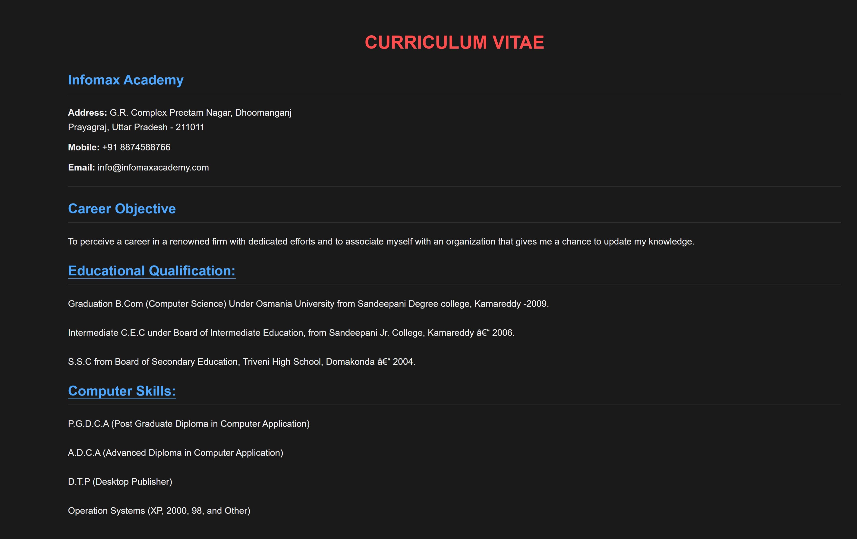
تاسك المحاضرة 1 :

Slide 11
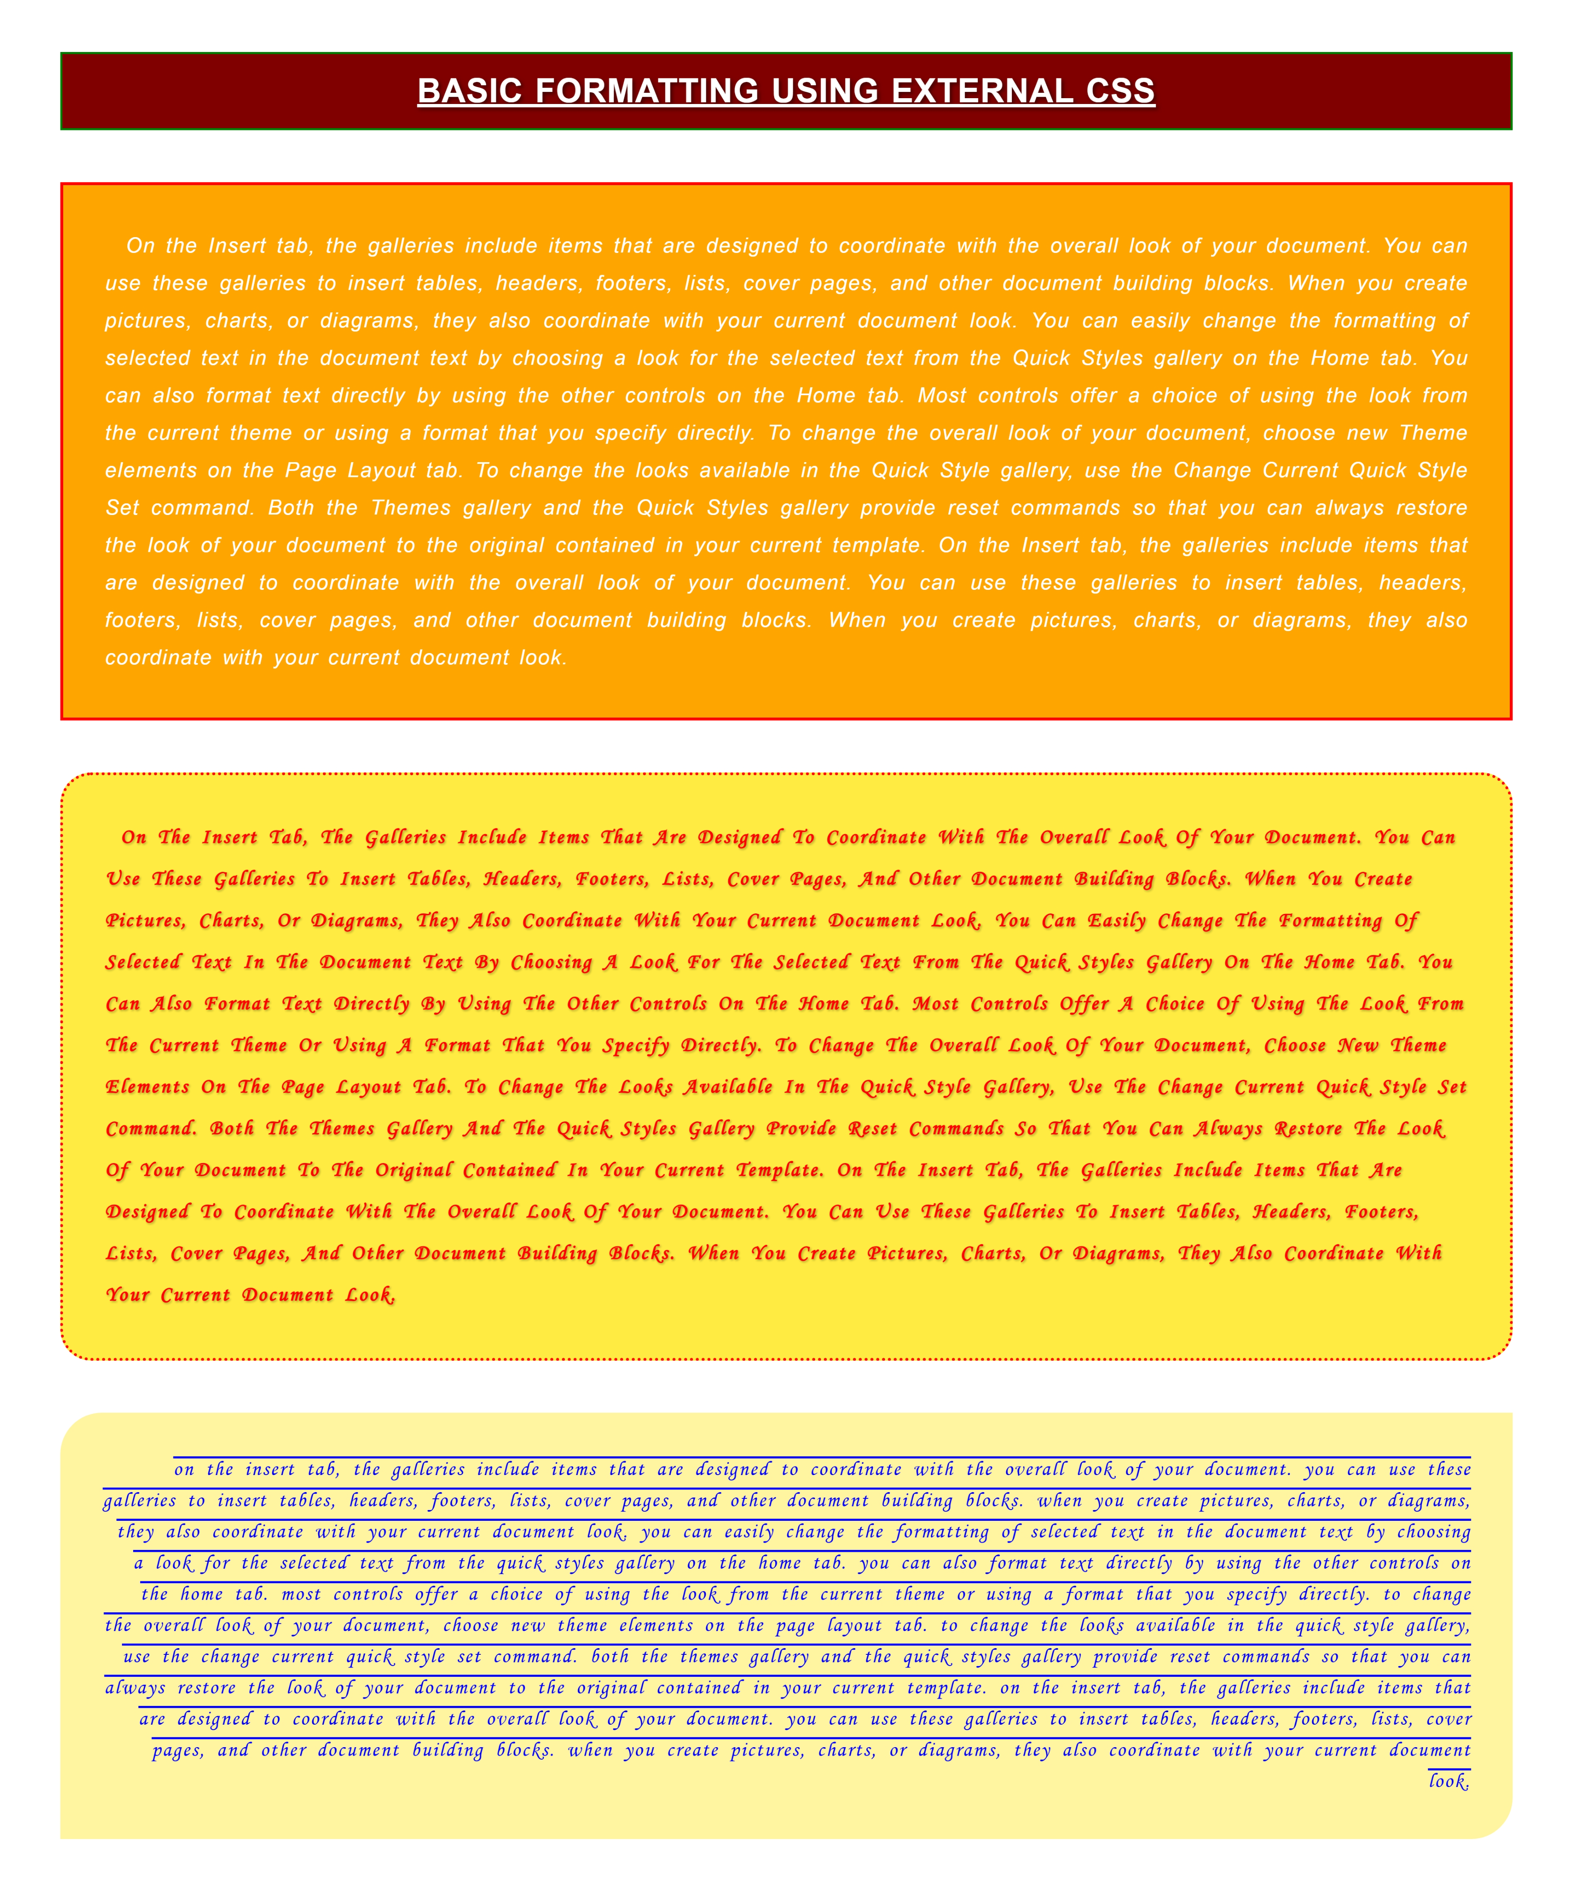
تاسك المحاضرة 3 :

Slide 12
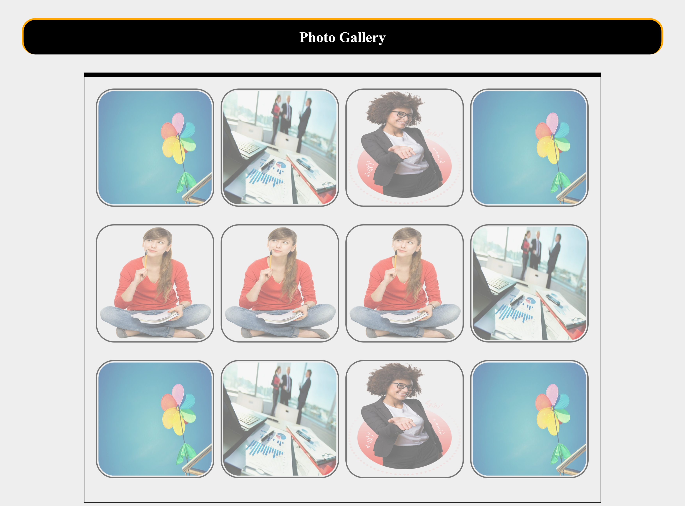
تاسك المحاضرة4 :

Slide 13

تاسك المحاضرة5 :

Slide 14
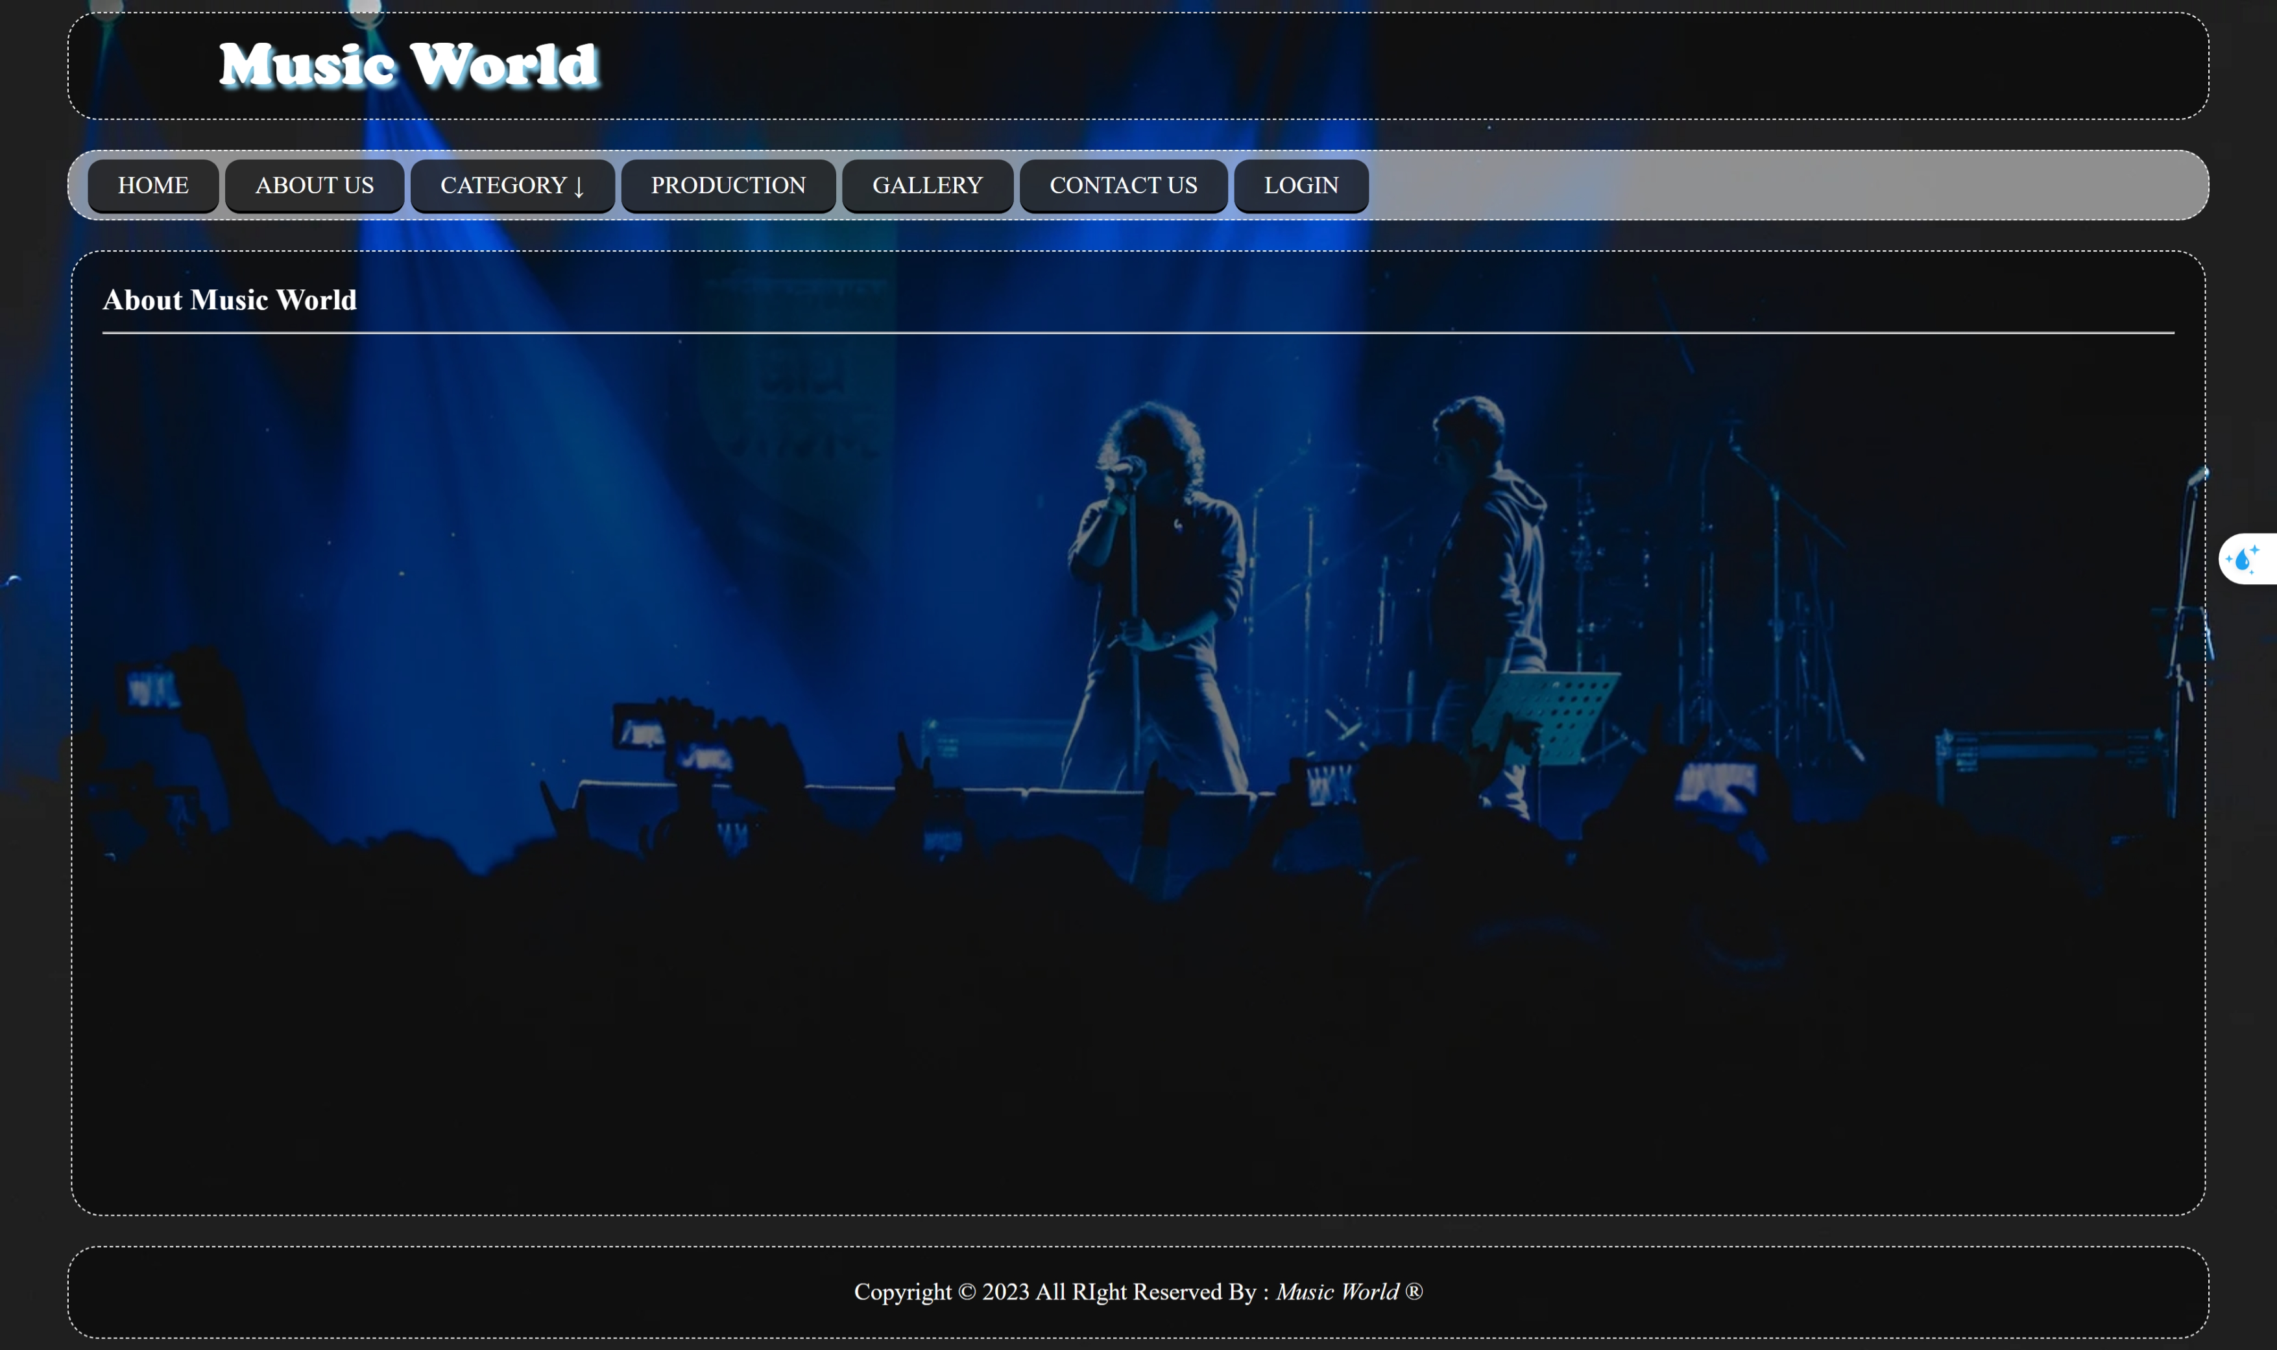
تاسك المحاضرة6 :

Slide 15
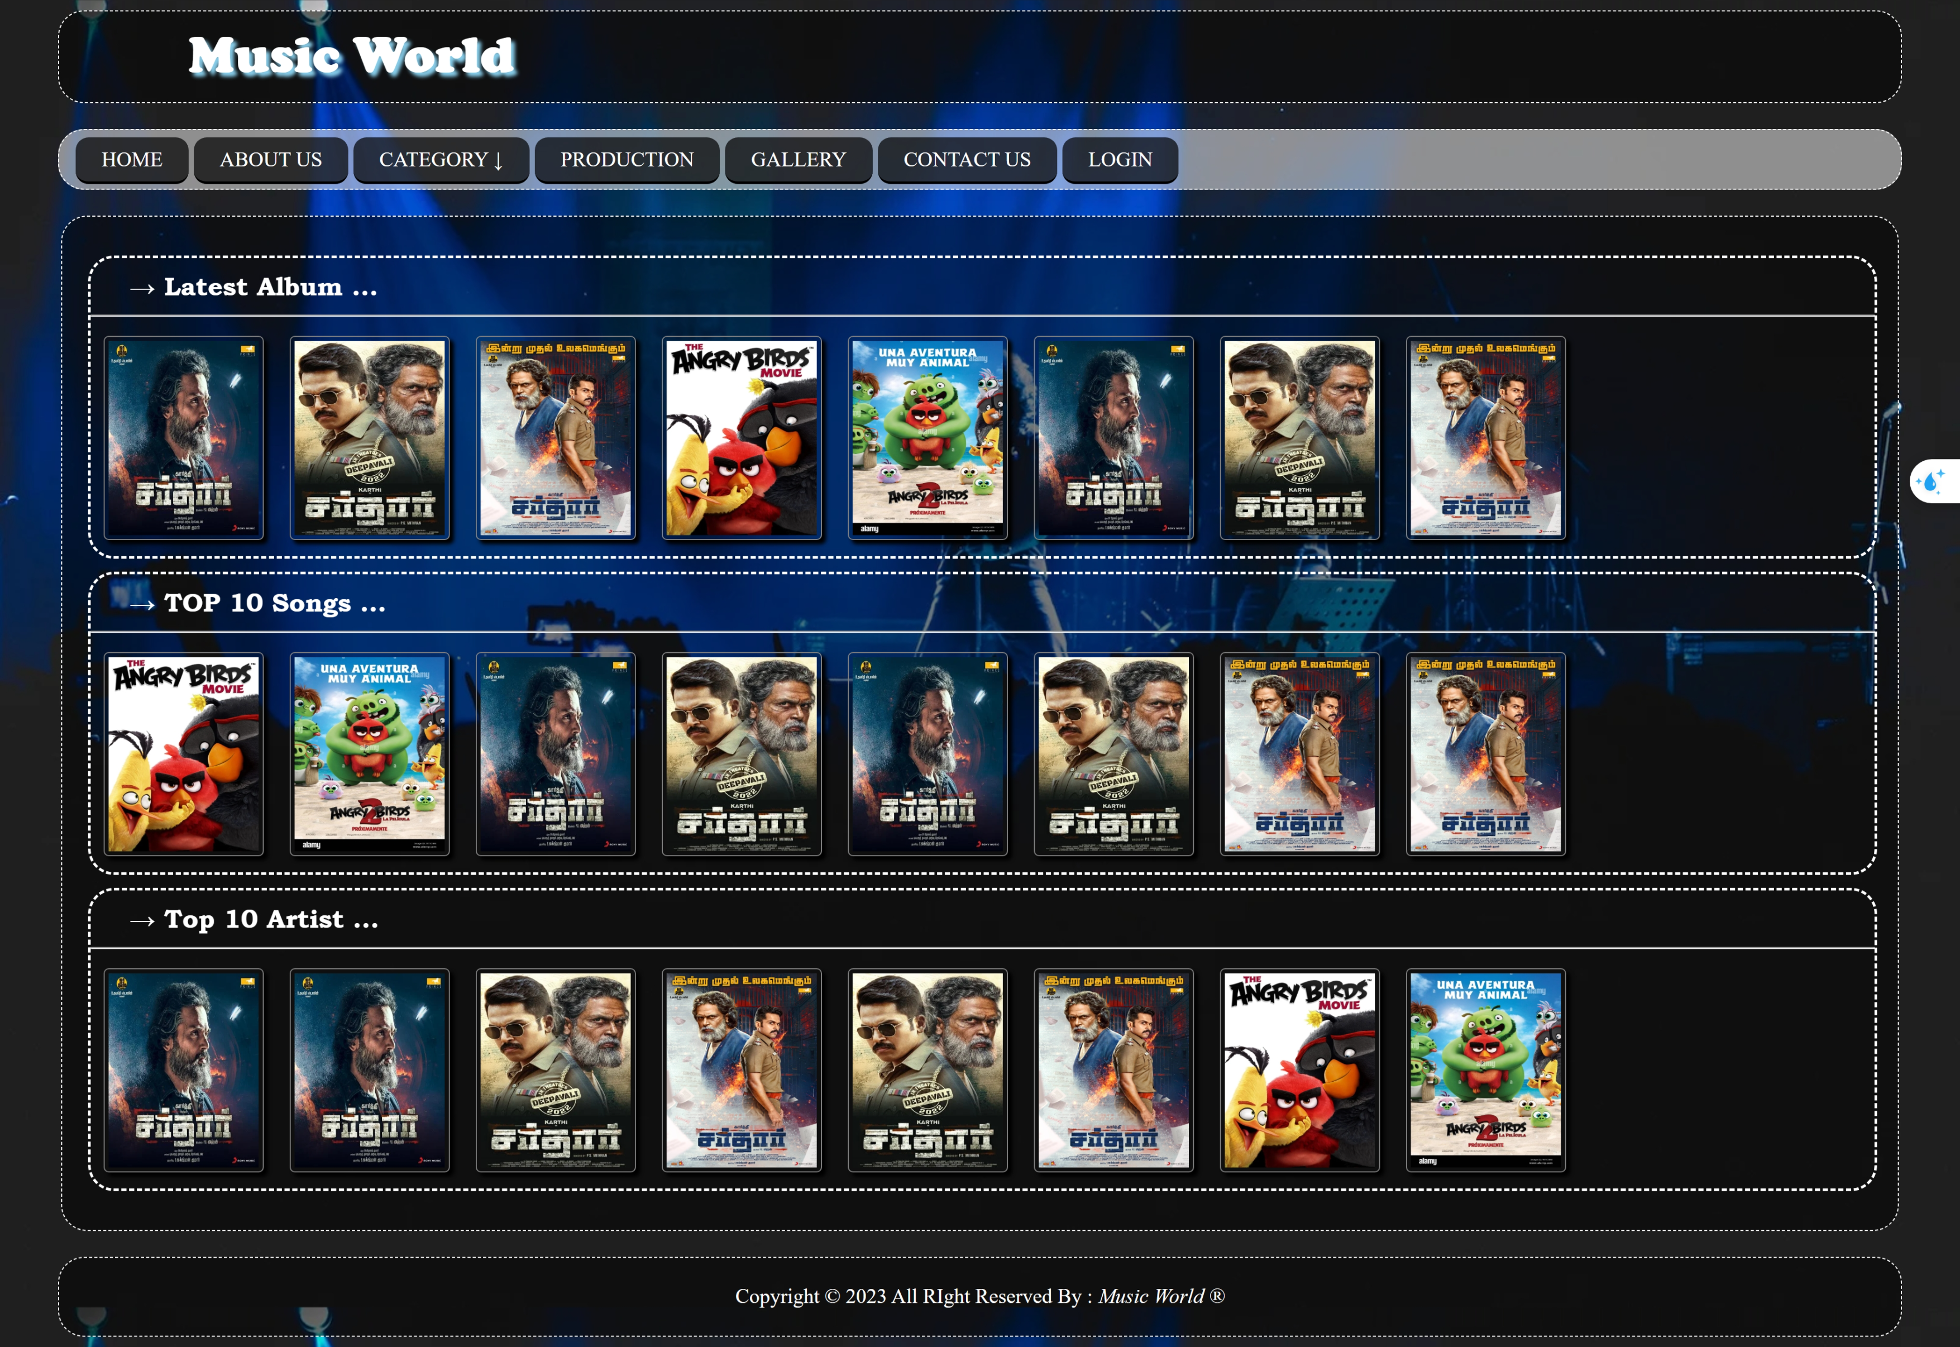
تاسك المحاضرة6 :

Slide 16
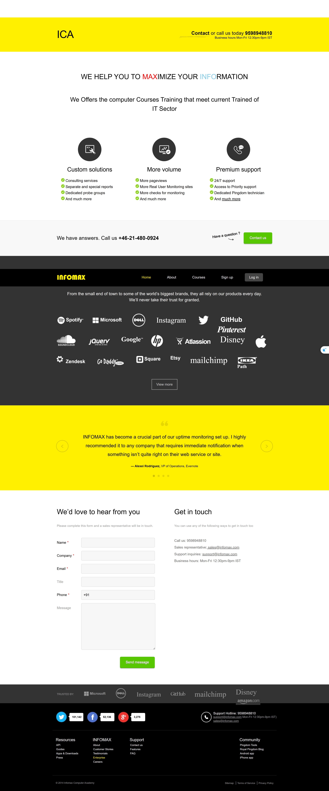
تاسك النهائي :

Slide 17
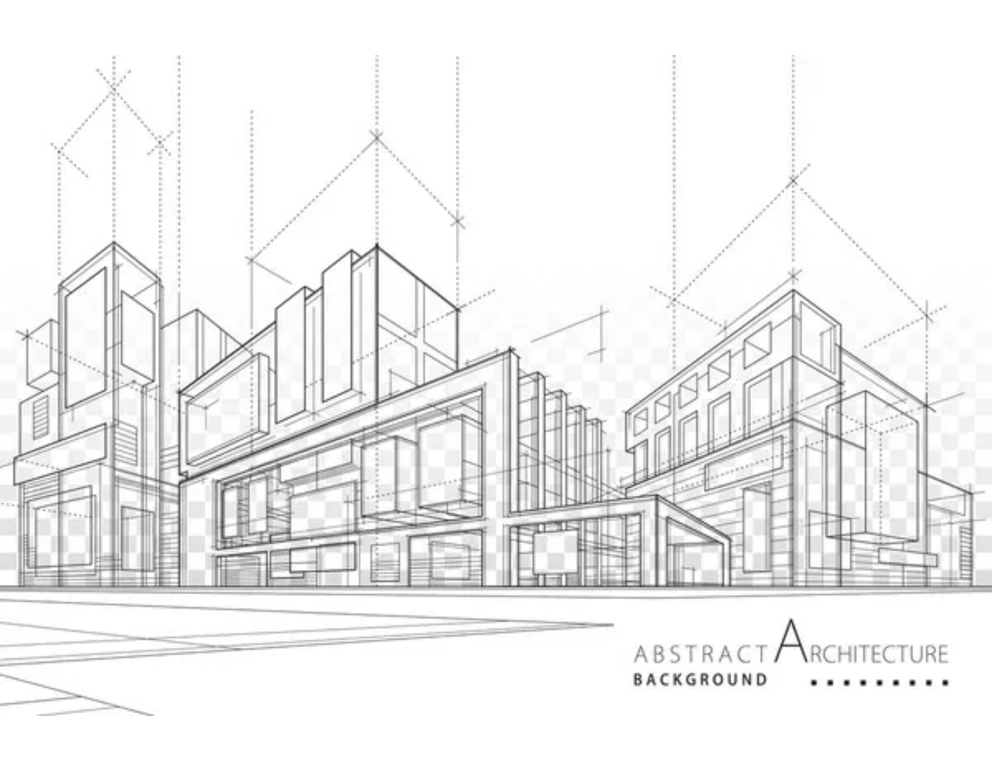


أسئلة ومناقشة
شكراً لكم!
لقد وصلنا إلى نهاية خطة تعلم HTML. حان الوقت لبدء رحلة بناء موقعك الشخصي الأول.
لا تنسى أن التعلم المستمر والممارسة هما مفتاح النجاح في مجال تطوير الويب.
example@email.com
www.example.com

